Slide 1
Навигация по DOM-элементам
Презентацию выполнил Зощенко Дмитрий

Slide 2
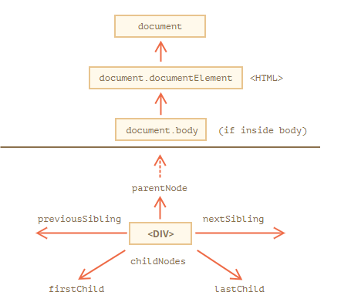
Навигация по DOM-элементам
DOM позволяет нам делать что угодно с элементами и их содержимым, но для начала нужно получить соответствующий DOM-объект.
Все операции с DOM начинаются с объекта document. Это главная «точка входа» в DOM. Из него мы можем получить доступ к любому узлу.
Так выглядят основные ссылки, по которым можно переходить между узлами DOM:

Slide 3
СВЕРХУ:documentElement и body
Самые верхние элементы дерева доступны как свойства объекта document:
<html> = document.documentElement
Самый верхний узел документа: document.documentElement. В DOM он соответствует тегу <html>.
<body> = document.body
Другой часто используемый DOM-узел – узел тега <body>: document.body.
<head> = document.head
Тег <head> доступен как document.head.

Slide 4
Дети: childNodes, firstChild, lastChild
Здесь и далее мы будем использовать два принципиально разных термина:
Дочерние узлы (или дети) – элементы, которые являются непосредственными детьми узла. Другими словами, элементы, которые лежат непосредственно внутри данного. Например, <head> и <body> являются детьми элемента <html>.
Потомки – все элементы, которые лежат внутри данного, включая детей, их детей и т.д.
Коллекция childNodes содержит список всех детей, включая текстовые узлы.
Свойства firstChild и lastChild обеспечивают быстрый доступ к первому и последнему дочернему элементу.
Для проверки наличия дочерних узлов существует также специальная функция elem.hasChildNodes().

Slide 5
DOM-коллекции
Для перебора коллекции мы можем использовать for..of:
for (let node of document.body.childNodes) {
alert(node); // покажет все узлы из коллекции
}
Методы массивов не будут работать, потому что коллекция – это не массив:
alert(document.body.childNodes.filter); // undefined (у коллекции нет метода filter!)
DOM-коллекции, и даже более – все навигационные свойства, перечисленные в этой главе, доступны только для чтения.
Почти все DOM-коллекции, за небольшим исключением, живые. Другими словами, они отражают текущее состояние DOM.
Коллекции перебираются циклом for..of. Некоторые начинающие разработчики пытаются использовать для этого цикл for..in.
Не делайте так. Цикл for..in перебирает все перечисляемые свойства. А у коллекций есть некоторые «лишние», редко используемые свойства, которые обычно нам не нужны:

Slide 6
Соседи и родитель
Соседи – это узлы, у которых один и тот же родитель.
Например, здесь <head> и <body> соседи:
<html>
<head>...</head><body>...</body>
</html>
Следующий узел того же родителя (следующий сосед) – в свойстве nextSibling, а предыдущий – в previousSibling.
Родитель доступен через parentNode.
Например:
// родителем <body> является <html>
alert( document.body.parentNode === document.documentElement ); // выведет true
// после <head> идёт <body>
alert( document.head.nextSibling ); // HTMLBodyElement
// перед <body> находится <head>
alert( document.body.previousSibling ); // HTMLHeadElement

Slide 7
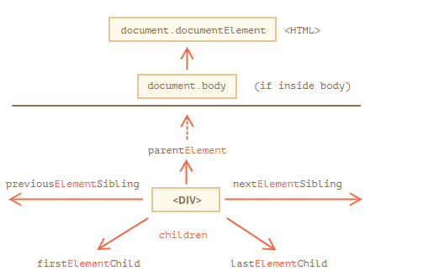
Навигация только по элементам
Давайте рассмотрим дополнительный набор ссылок, которые учитывают только узлы-элементы:
Эти ссылки похожи на те, что раньше, только в ряде мест стоит слово Element:
children – коллекция детей, которые являются элементами.
firstElementChild, lastElementChild – первый и последний дочерний элемент.
previousElementSibling, nextElementSibling – соседи-элементы.
parentElement – родитель-элемент.

Slide 8
Ещё немного ссылок: таблицы
Элемент <table>, в дополнение к свойствам, о которых речь шла выше, поддерживает следующие:
table.rows – коллекция строк <tr> таблицы.
table.caption/tHead/tFoot – ссылки на элементы таблицы <caption>, <thead>, <tfoot>.
table.tBodies – коллекция элементов таблицы <tbody> (по спецификации их может быть больше одного).
<thead>, <tfoot>, <tbody> предоставляют свойство rows:
tbody.rows – коллекция строк <tr> секции.
<tr>:
tr.cells – коллекция <td> и <th> ячеек, находящихся внутри строки <tr>.
tr.sectionRowIndex – номер строки <tr> в текущей секции <thead>/<tbody>/<tfoot>.
tr.rowIndex – номер строки <tr> в таблице (включая все строки таблицы).
<td> and <th>:
td.cellIndex – номер ячейки в строке <tr>.

